Slide 1


TRABAJO DE FIN DE GRADO
ERGODICIDAD Y CAOS EN MECÁNICA CUÁNTICA
ERGODICITY AND CHAOS IN QUANTUM MECHANICS
Supervisor: Armando Relaño Pérez
Daniel Michel Pino González
Grado en Física
Curso académico 2020-21
Convocatoria de julio

Slide 2
UNIVERSIDAD
COMPLUTENSE
ÍNDICE GENERAL
MADRID
Introducción
Del caos clásico al caos cuántico
Caos clásico y el concepto de integrabilidad
Integrabilidad en mecánica cuántica
Fenomenología del caos en mecánica cuántica
Descripción estadística de los espectros de energía en sistemas caóticos
Conjetura BGS
Teoría de matrices aleatorias
Estadísticos espectrales
Sistemas intermedios
Simulaciones numéricas y resultados
Distribución de autovalores
Análisis de los estadísticos espectrales
Caracterización de sistemas intermedios
Conclusiones

Slide 3
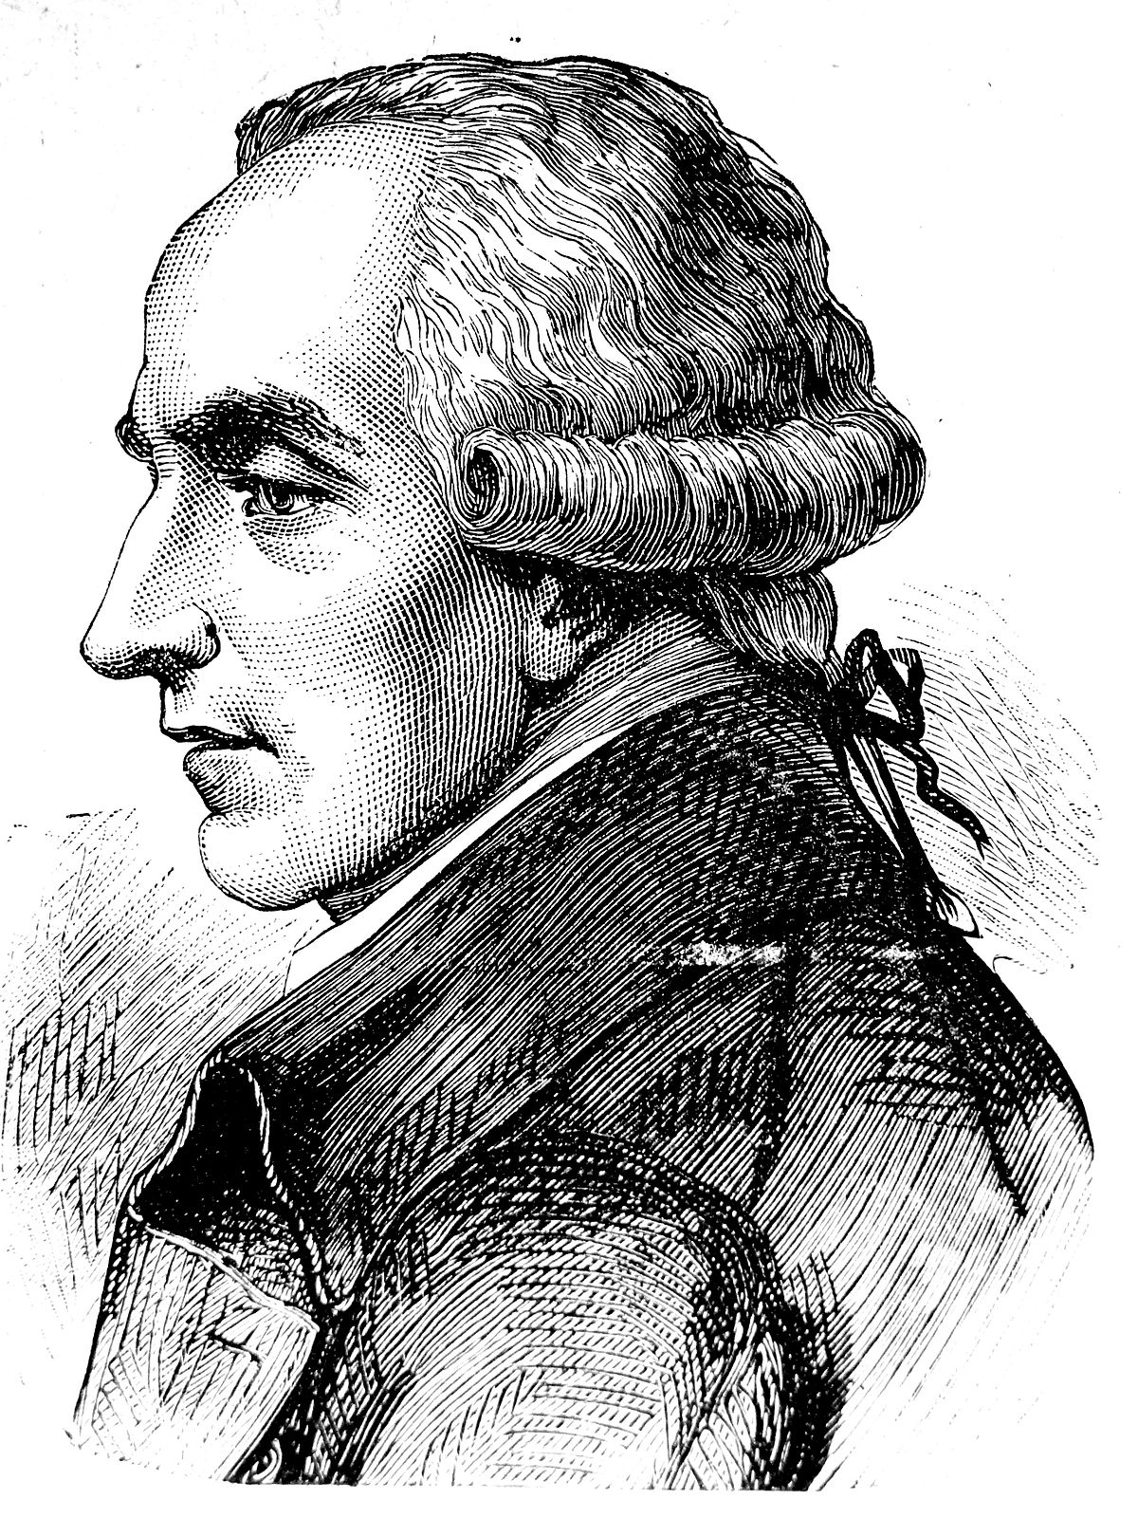
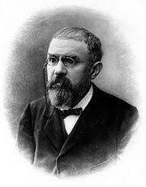
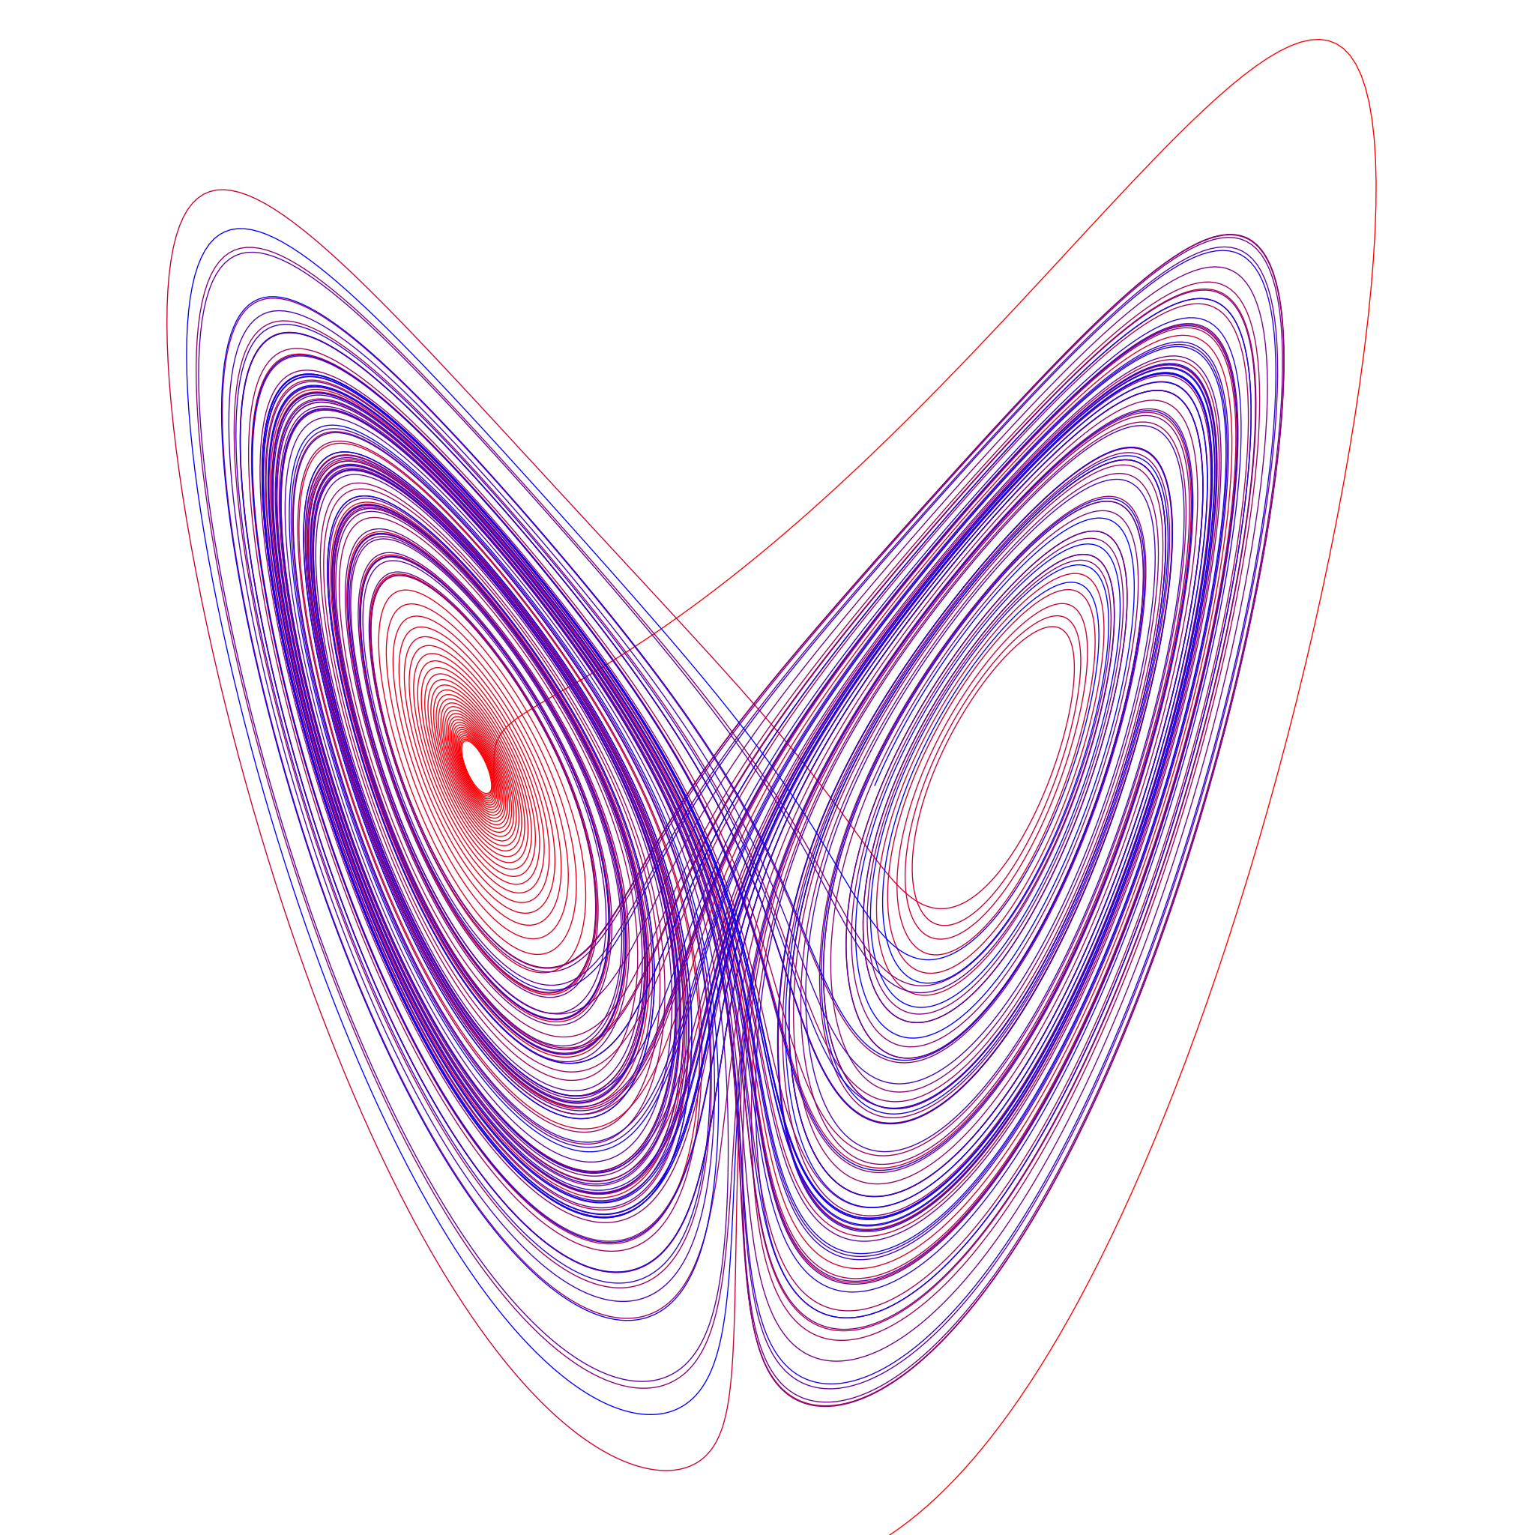
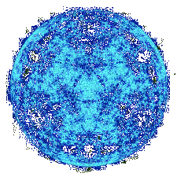
UNIVERSIDAD
COMPLUTENSE
INTRODUCCIÓN
MADRID
“Podemos mirar el estado presente del universo como el efecto del pasado y la causa de su futuro. Se podría concebir un intelecto que en cualquier momento dado conociera todas las fuerzas que animan la naturaleza y las posiciones de los seres que la componen; si este intelecto fuera lo suficientemente vasto como para someter los datos a análisis, podría condensar en una simple fórmula el movimiento de los grandes cuerpos del universo y del átomo más ligero; para tal intelecto nada podría ser incierto y el futuro, así como el pasado, estarían frente a sus ojos”
“Va a ser que no...”

Slide 4
UNIVERSIDAD
COMPLUTENSE
MADRID
DEL CAOS CLÁSICO
AL CAOS CUÁNTICO

Slide 5
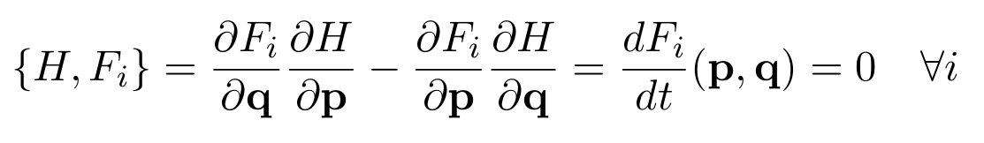
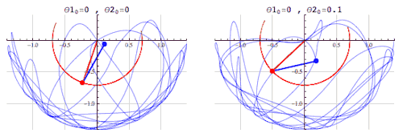
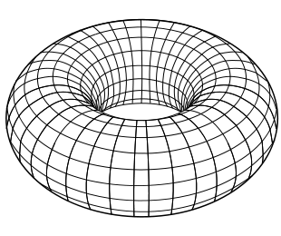
UNIVERSIDAD
COMPLUTENSE
CAOS CLÁSICO Y EL CONCEPTO DE INTEGRABILIDAD
MADRID
Teorema de Liouville–Arnold
Dado un sistema hamiltoniano de n grados de libertad, si existen n funciones independientes y en involución:
entonces dichas funciones son constantes del movimiento y el sistema se dice integrable.
Figura 2: Movimiento caótico de un péndulo doble con diferentes condiciones iniciales.
[2] https://arquicaos.blogspot.com
Figura 1: Topología del movimiento regular en su espacio de fases.
[1] https://www.i-ciencias.com/pregunta/7260/la-topologia-del-espacio-de-fase

Slide 6
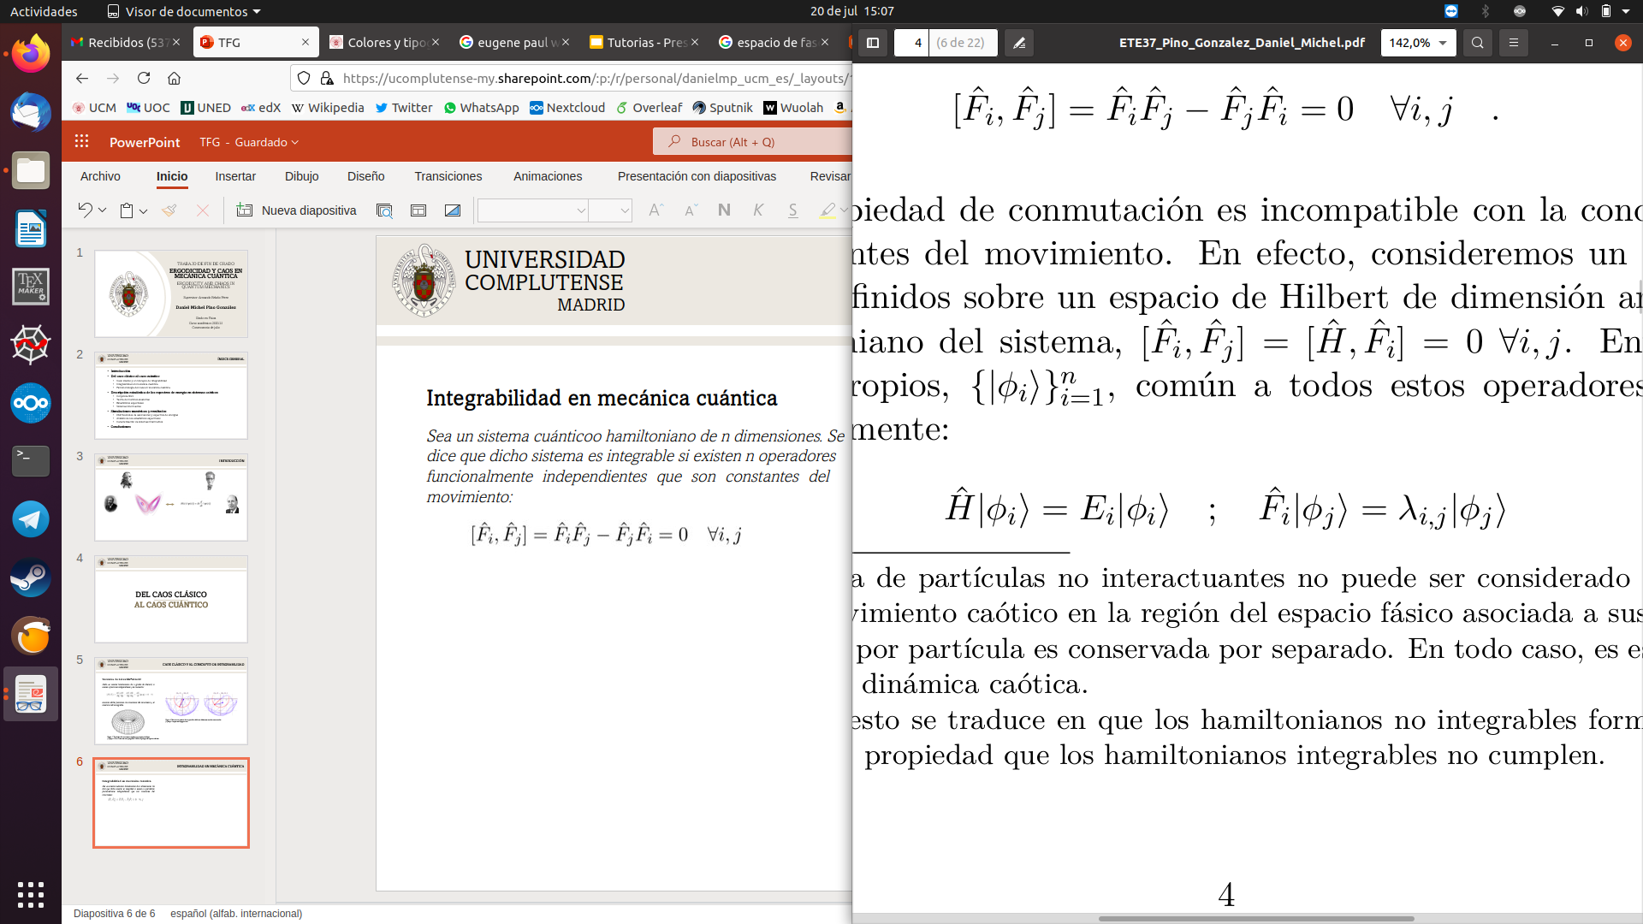
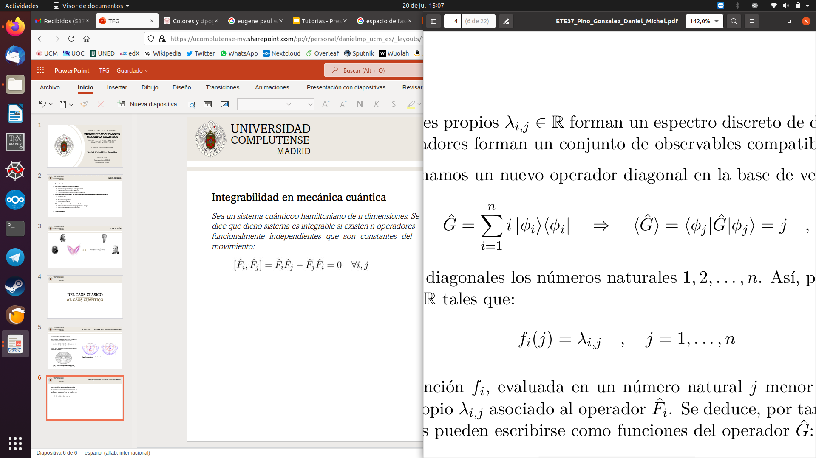
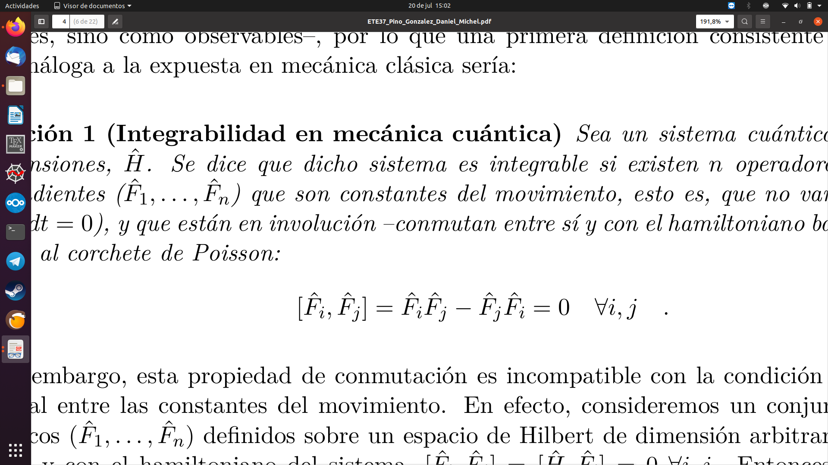
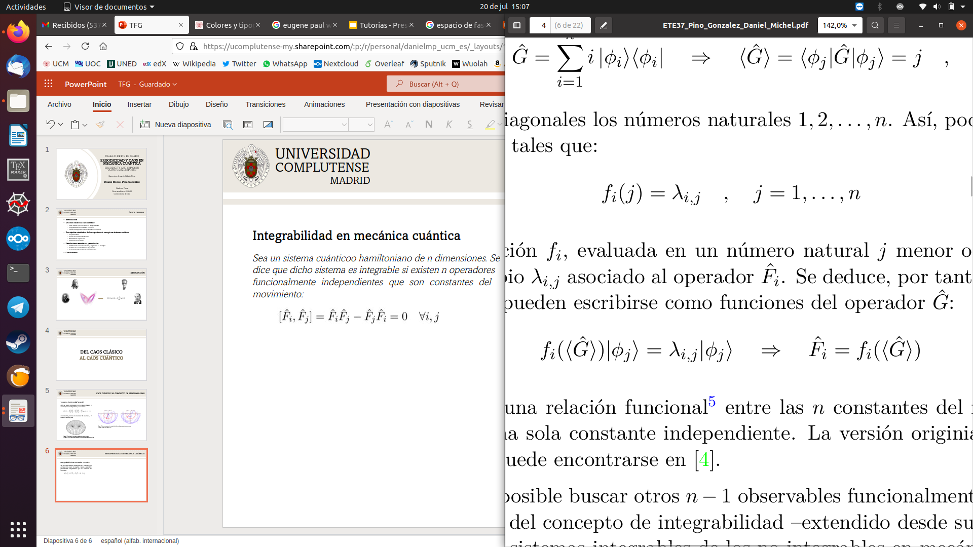
UNIVERSIDAD
COMPLUTENSE
INTEGRABILIDAD EN MECÁNICA CUÁNTICA
MADRID
Integrabilidad en mecánica cuántica
Teorema de Neumann
Sea un sistema cuánticoo hamiltoniano de n dimensiones. Se dice que dicho sistema es integrable si existen n operadores funcionalmente independientes que son constantes del movimiento:
i)
ii)
iii)
iv)
¡No se puede definir la integrabilidad en mecánica cuántica a partir de su definición clásica!

Slide 7


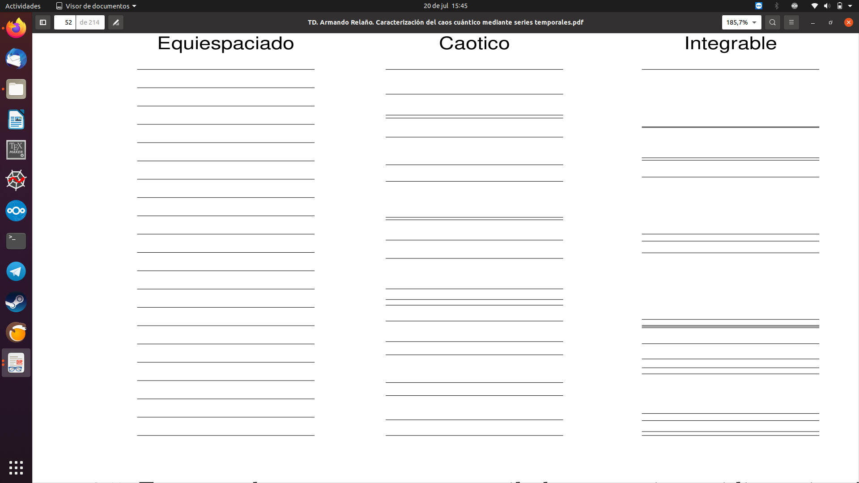
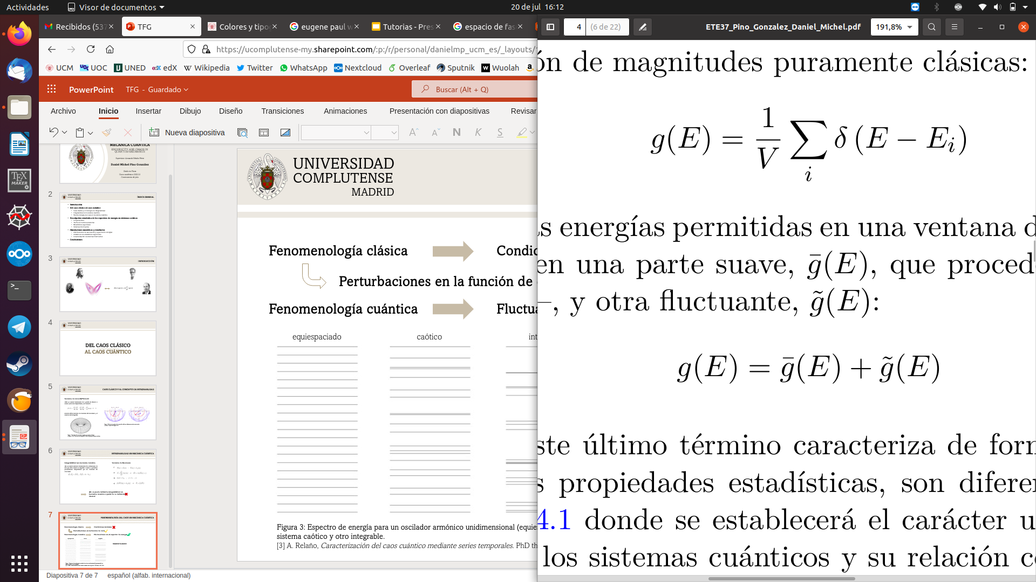
UNIVERSIDAD
COMPLUTENSE
FENOMENOLOGÍA DEL CAOS EN MECÁNICA CUÁNTICA
MADRID
Fenomenología clásica
Condiciones iniciales
Perturbaciones en la función de onda
Fenomenología cuántica
Fluctuaciones en el espectro de energía
equiespaciado
caótico
integrable
Densidad de estados:
(parte suave + parte fluctuante)
Figura 3: Espectro de energía para un oscilador armónico unidimensional (equiespaciado), un sistema caótico y otro integrable.
[3] A. Relaño, Caracterización del caos cuántico mediante series temporales. PhD thesis, UCM, 2004.

Slide 8
UNIVERSIDAD
COMPLUTENSE
MADRID
DESCRIPCIÓN ESTADÍSTICA
DE LOS ESPECTROS DE ENERGÍA

Slide 9
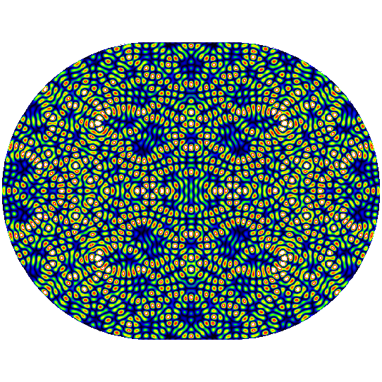
UNIVERSIDAD
COMPLUTENSE
CONJETURA BGS
MADRID
Descripción de la conjetura BGS
“Los espectros de sistemas invariantes bajo inversión temporal cuyos análogos clásicos son sistemas K muestran las mismas propiedades de fluctuaciones tal y como predice la colectividad GOE.” [5]
Consecuencias
Universalidad de las leyes de fluctuaciones.
Estudio del caos cuántico a través de la teoría de matrices aleatorias.
Figura 4: Representación de una función de onda en un estadio de Bunimóvich (billar cuántico).
[4] https://www.eng.yale.edu/stonegroup
[5] O. Bohigas, M. J. Giannoni, and C. Schmit, “Characterization of chaotic quantum spectra and
universality of level fluctuation laws”, Phys. Rev. Lett., vol. 52, no. 1, pp. 1–4, 1984.

Slide 10
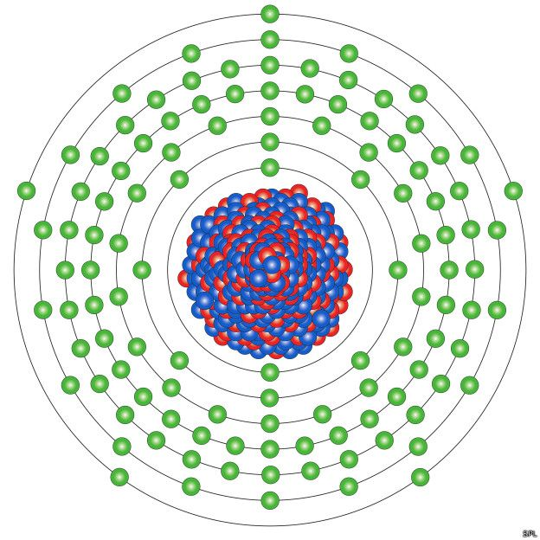
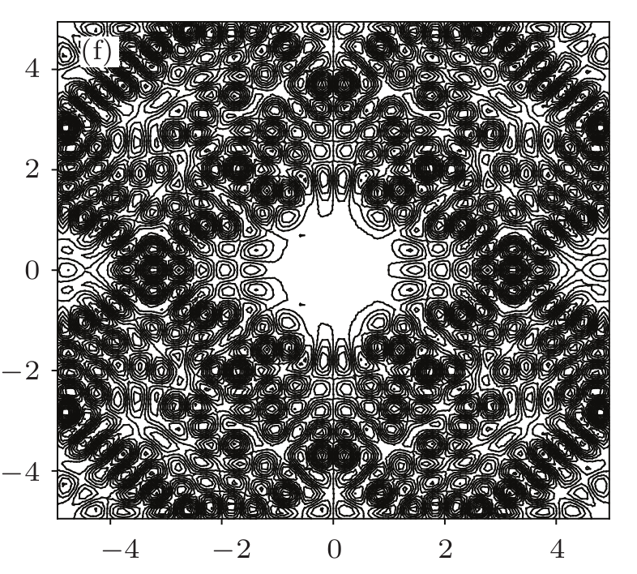
UNIVERSIDAD
COMPLUTENSE
TEORÍA DE MATRICES ALEATORIAS
MADRID
GDE
Matrices diagonales y reales
Sistemas integrables
(Poisson)
Matrices hermíticas y simétricas
Invariantes bajo transformaciones realies y ortogonales
Sistemas caóticos invariantes bajo inversión temporal y con simetría rotacional
GOE
Formulación matemática
Matrices hermíticas
Invariantes bajo transformaciones unitarias
Sistemas caóticos no invariantes bajo inversión temporal
GUE
Matrices hermíticas y autoduales
Invariantes bajo transformaciones simplécticas
Sistemas caóticos de espín semientero e invariantes bajo inversión temporal
GSE
Figura 4: Representación de una función de onda en un billar cuántico de Sinai.
[4] Qin Chen-Chen, Yang Shuang-Bo, “Quantum chaos for two-dimensional Sinai billiard”, Acta Phys. Sin., vol. 63, no. 14, p. 140507, 2014.

Slide 11
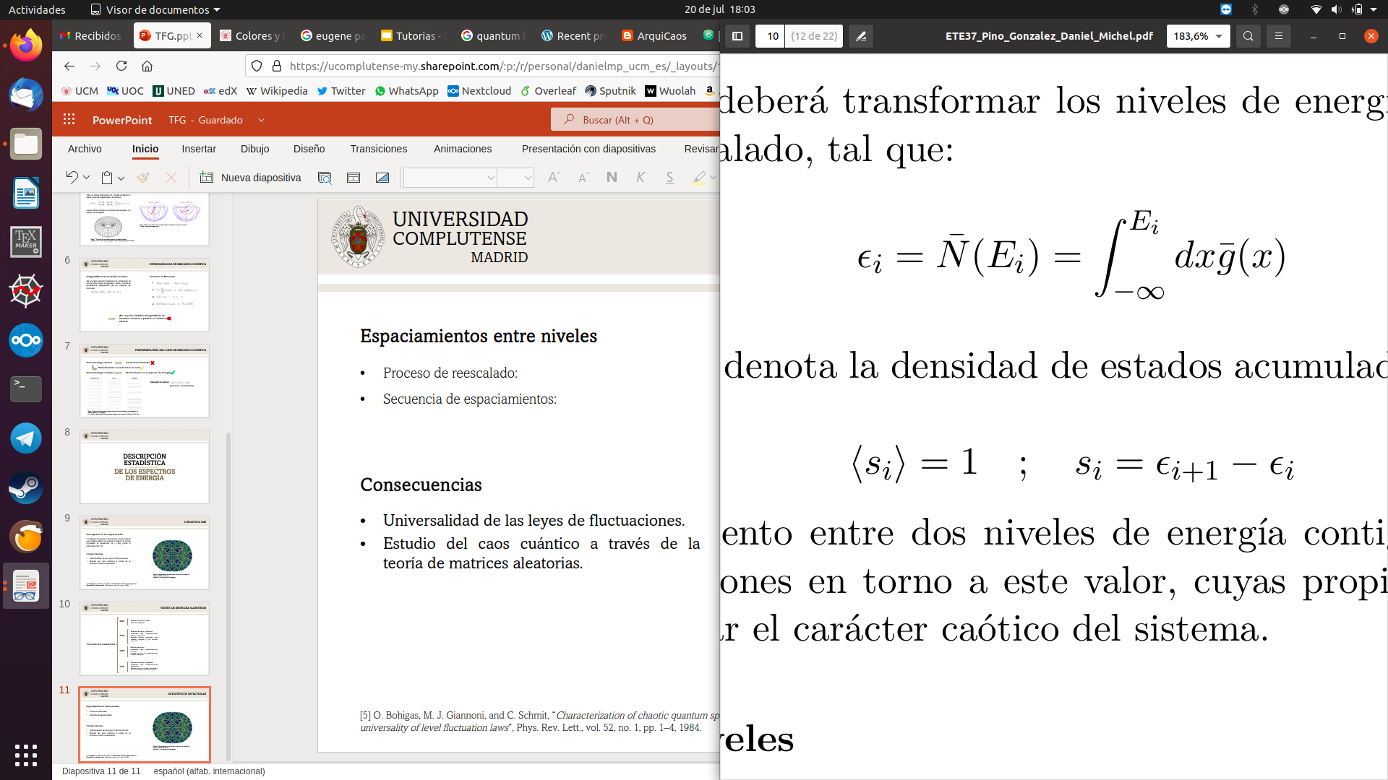
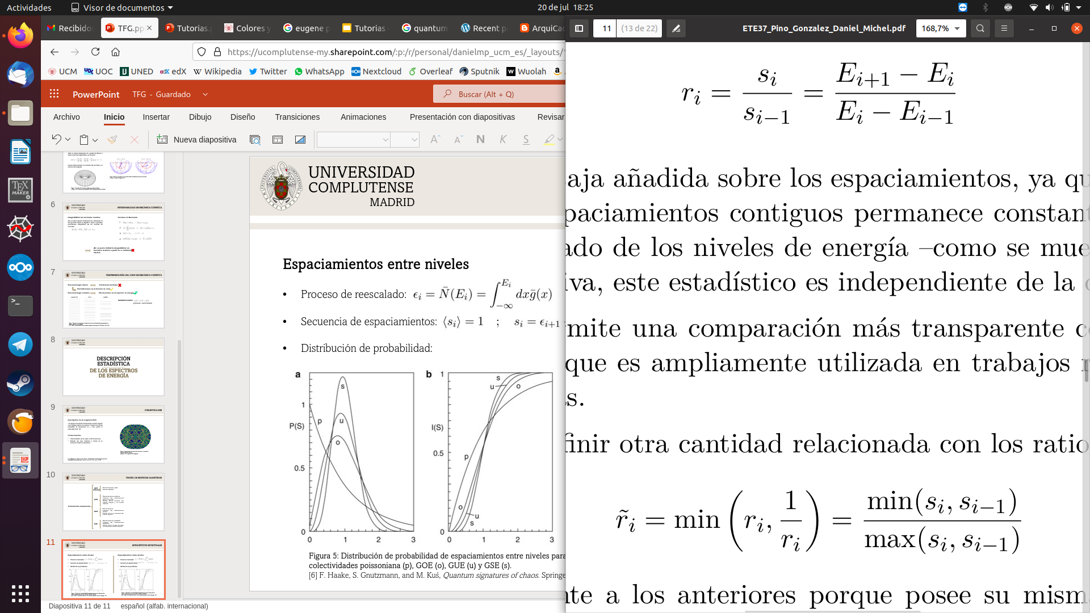

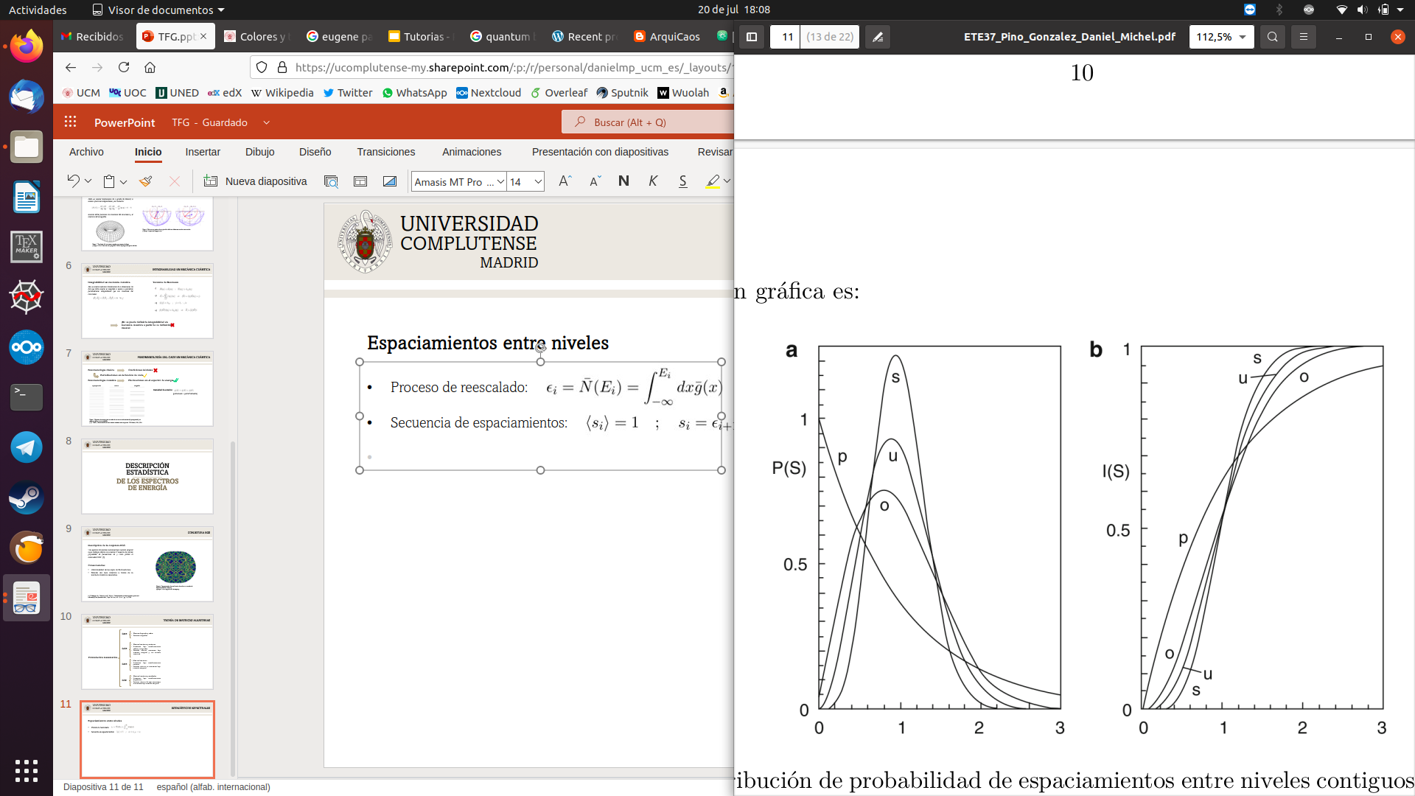
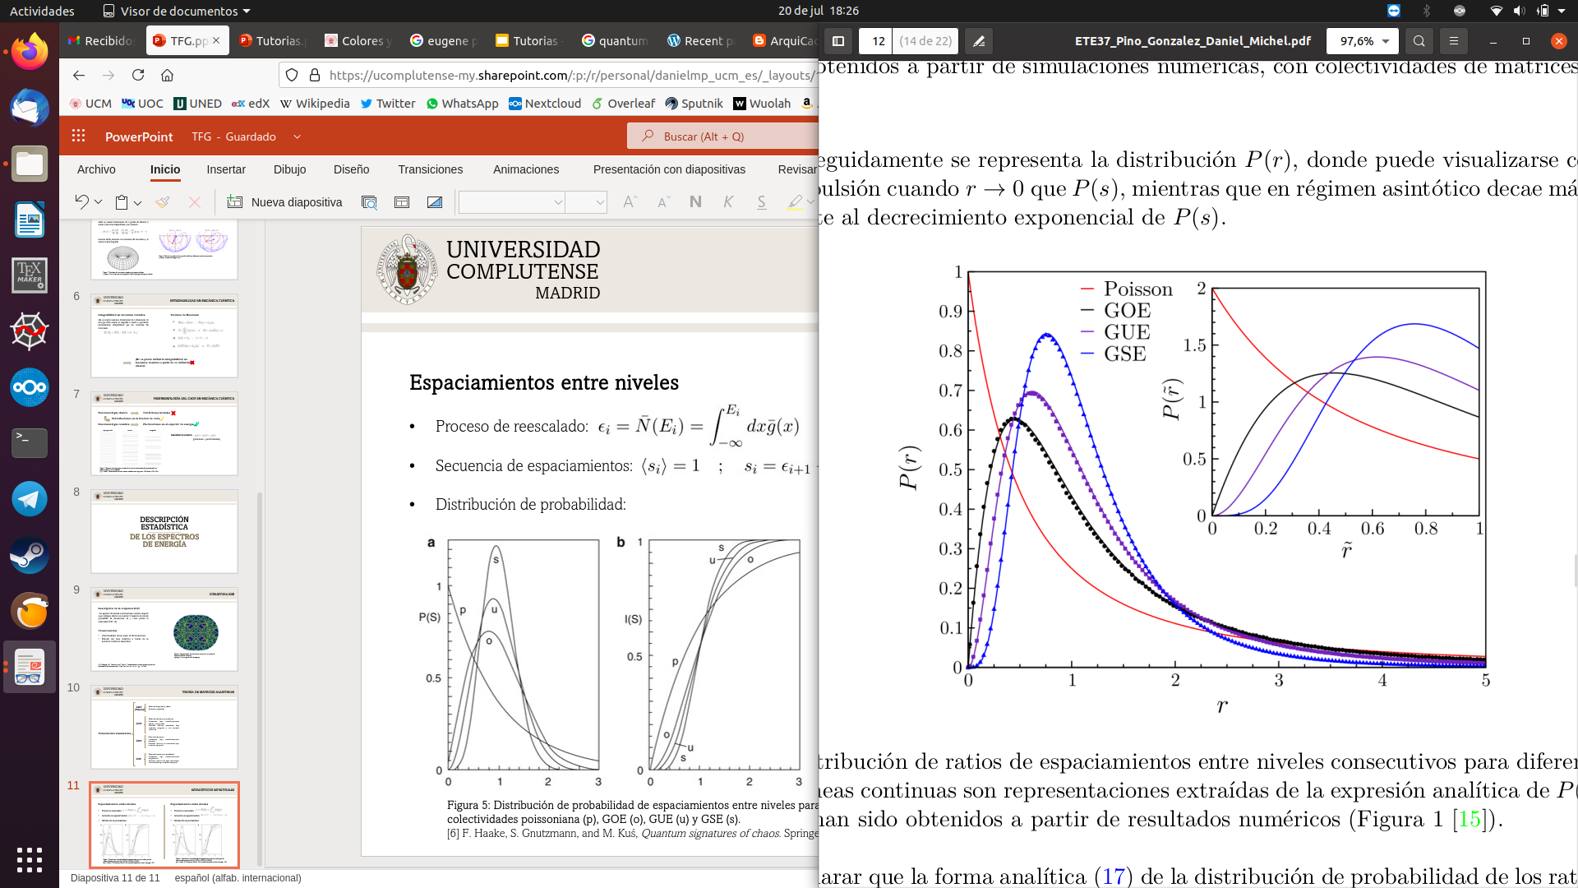
UNIVERSIDAD
COMPLUTENSE
ESTADÍSTICOS ESPECTRALES
MADRID
Espaciamientos entre niveles
Ratios entre espaciamientos
Proceso de reescalado:
Secuencia de espaciamientos:
Distribución de probabilidad:
Distribución de probabilidad:
Figura 5: Distribución de probabilidad de espaciamientos entre niveles para las colectividades poissoniana (p), GOE (o), GUE (u) y GSE (s).
[6] F. Haake, S. Gnutzmann, and M. Kuś, Quantum signatures of chaos. Springer, 1991.
Figura 6: Distribución de ratios para diferentes colectividades.
[7] Y. Y. Atas, E. Bogomolny, O. Giraud, and G. Roux, “Distribution of the ratio of consecutive
level spacings in random matrix ensembles”, Phys. Rev. Lett., vol. 110, no. 8, p. 084101, 2013.

Slide 12
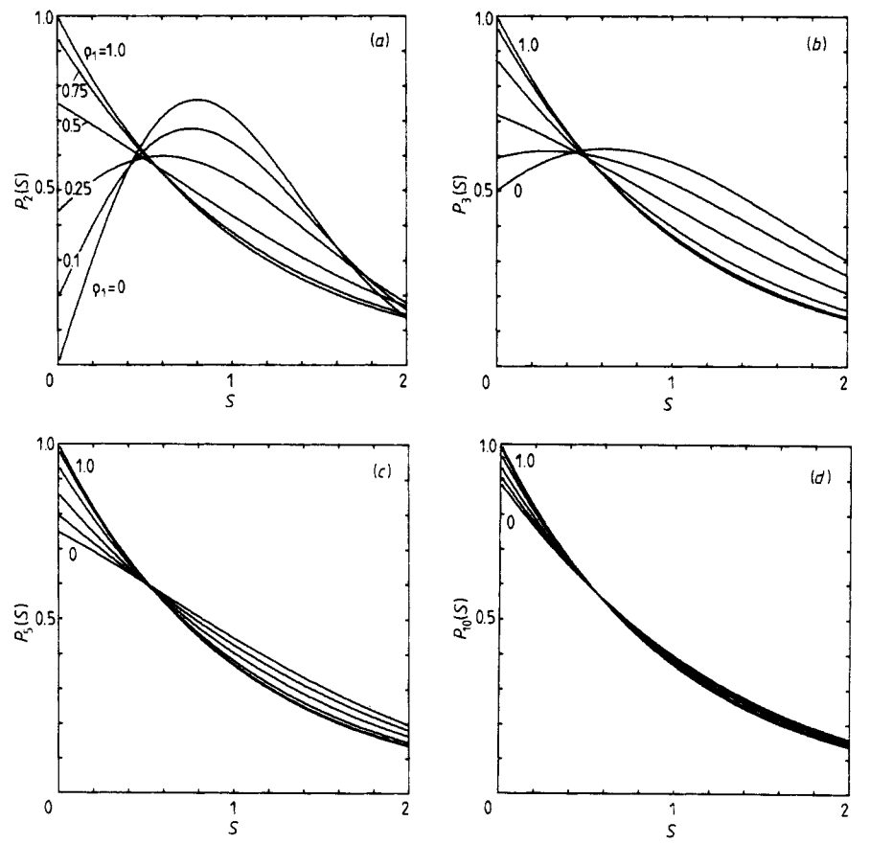
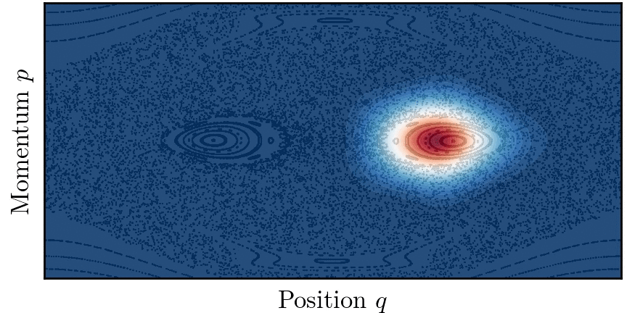
UNIVERSIDAD
COMPLUTENSE
SISTEMAS INTERMEDIOS
MADRID
¡No existen estadísticos globales!
Figura 8: Chaos-assisted tunneling oscillations between two regular tori embedded in a chaotic sea, seen in phase space.
[9] By MaximeMartinez - Own work, CC BY-SA 4.0, https://commons.wikimedia.org/w/index.php?curid=94834437
Figura 7: Distribución de probabilidad de espaciamientos entre niveles para N = 2, 3, 5, 10 regiones caóticas y diferente densidad de estados integrables.
[8] M. V. Berry and M. Robnik, “Semiclassical level spacings when regular and chaotic orbits coexist”,
J. Phys. A: Math. Gen., vol. 17, no. 12, p. 2413, 1984.

Slide 13
UNIVERSIDAD
COMPLUTENSE
MADRID
SIMULACIONES NUMÉRICAS
Y RESULTADOS

Slide 14
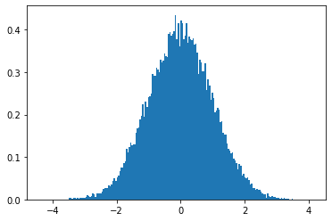
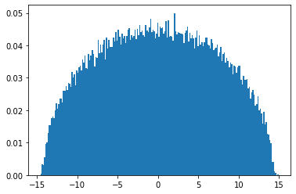
UNIVERSIDAD
COMPLUTENSE
DISTRIBUCIÓN DE AUTOVALORES
MADRID
Figura 9: Histograma de autovalores de conjuntos de 200 matrices de tamaño 200×200 para la colectividad de Poisson.
Figura 10: Histograma de autovalores de conjuntos de 200 matrices de tamaño 200×200 para la colectividad GOE.

Slide 15
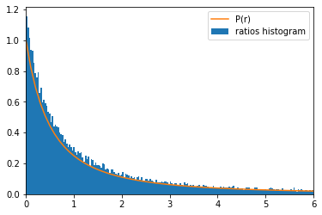
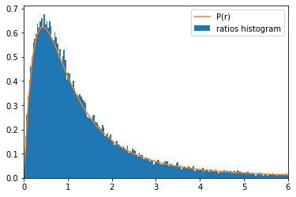
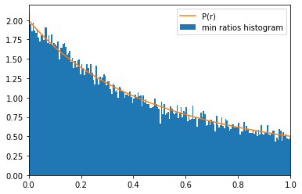
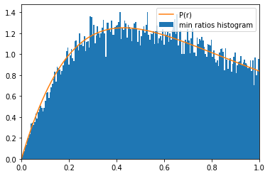
UNIVERSIDAD
COMPLUTENSE
ANÁLISIS DE LOS ESTADÍSTICOS ESPECTRALES
MADRID
Figura 11: Histograma de ratios de conjuntos de 200 matrices de tamaño 200×200 para la colectividad de Poisson.
Figura 12: Histograma de ratios de conjuntos de 200 matrices de tamaño 200×200 para la colectividad GOE.
Figura 13: Histograma de r̃ de conjuntos de 200 matrices de tamaño 200×200 para la colectividad de Poisson.
Figura 14: Histograma de r̃ de conjuntos de 200 matrices de tamaño 200×200 para la colectividad GOE.

Slide 16
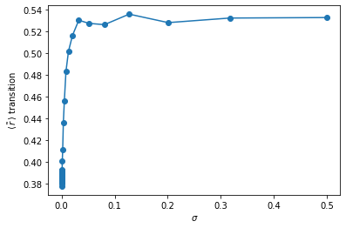
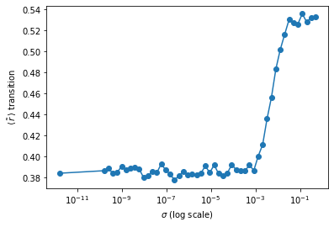
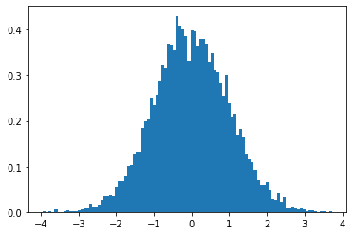
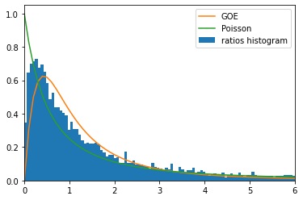
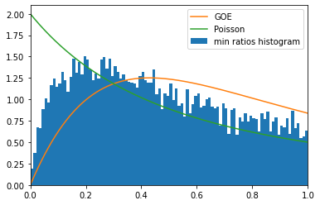
UNIVERSIDAD
COMPLUTENSE
CARACTERIZACIÓN DE SISTEMAS INTERMEDIOS
MADRID
Figuras 15-16: Variación del valor medio de r̃ en una transición entre las colectividades de Poisson y GOE,
para 100 matrices 100 × 100 y 50 valores de σ en secuencia geométrica. (15) escala lineal; (16) escala logarítmica.
Figuras 17-19: Distribuciones de estadísticos para un sistema intermedio con σ = 5 · 10⁻³. Colectividad de
100 matrices 100×100. (17) autovalores; (18) ratios; (19) r̃.

Slide 17
UNIVERSIDAD
COMPLUTENSE
CONCLUSIONES
MADRID
Conjetura BGS
Integrabilidad
Fenomenología cuántica
Descripción estadística del caos cuántico
Fenomenología clásica
Teoría de matrices aleatorias

Slide 18
UNIVERSIDAD
COMPLUTENSE
MADRID
FIN
¡GRACIAS!

